Slide 1
নির্দেশনা স্লাইড
এই পাঠটি শ্রেণিকক্ষে উপস্থাপনের সময় প্রয়োজনীয় নির্দেশনাঃ
প্রতিটি স্লাইডের নিচে অর্থাৎ Slide note এ সংযোজন করা হয়েছে। আশা করি সম্মানিত শিক্ষকগণ পাঠটি উপস্থাপনের পূর্বে উল্লেখিত Note দেখে নিবেন। এছাড়াও শিক্ষক প্রয়োজনবোধে তার নিজস্ব কৌশল প্রয়োগ করতে পারবেন।

Slide 2
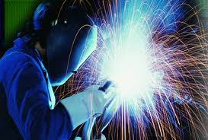
স্বাগতম

Slide 3
পরিচিতি
প্রকৌঃ মোঃ শফি উদ্দীন
ইন্সট্রাক্টর (ফার্ম মেশিনারী) মেহেরপুর টেকনিক্যাল স্কুল ও কলেজ, মেহেরপুর
পাঠ পরিচিতি
শ্রেণীঃ নবম
বিষয়ঃ ফার্মমেশিনারী-১
অধ্যায়ঃ ১.৪
M/IEB 19010
পাঠের বিষয়বস্তুঃ
ওয়েল্ডিং টিগ ,মিগ

Slide 4
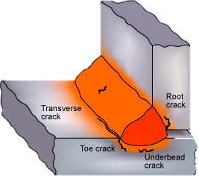
ছবি দুটি লক্ষ্য কর
Notes:
বৈদ্যুতিক স্ফূলিঙ্গ বা বিদ্যুৎ ঝলকানির মাধ্যমে দুটি ধাতব পদার্থকে তীব্র উত্তাপের মাধ্যমে গলিয়ে পরস্পরের সাথে জোড়া লাগানোকে ওয়েল্ডিং বলে।

Slide 5
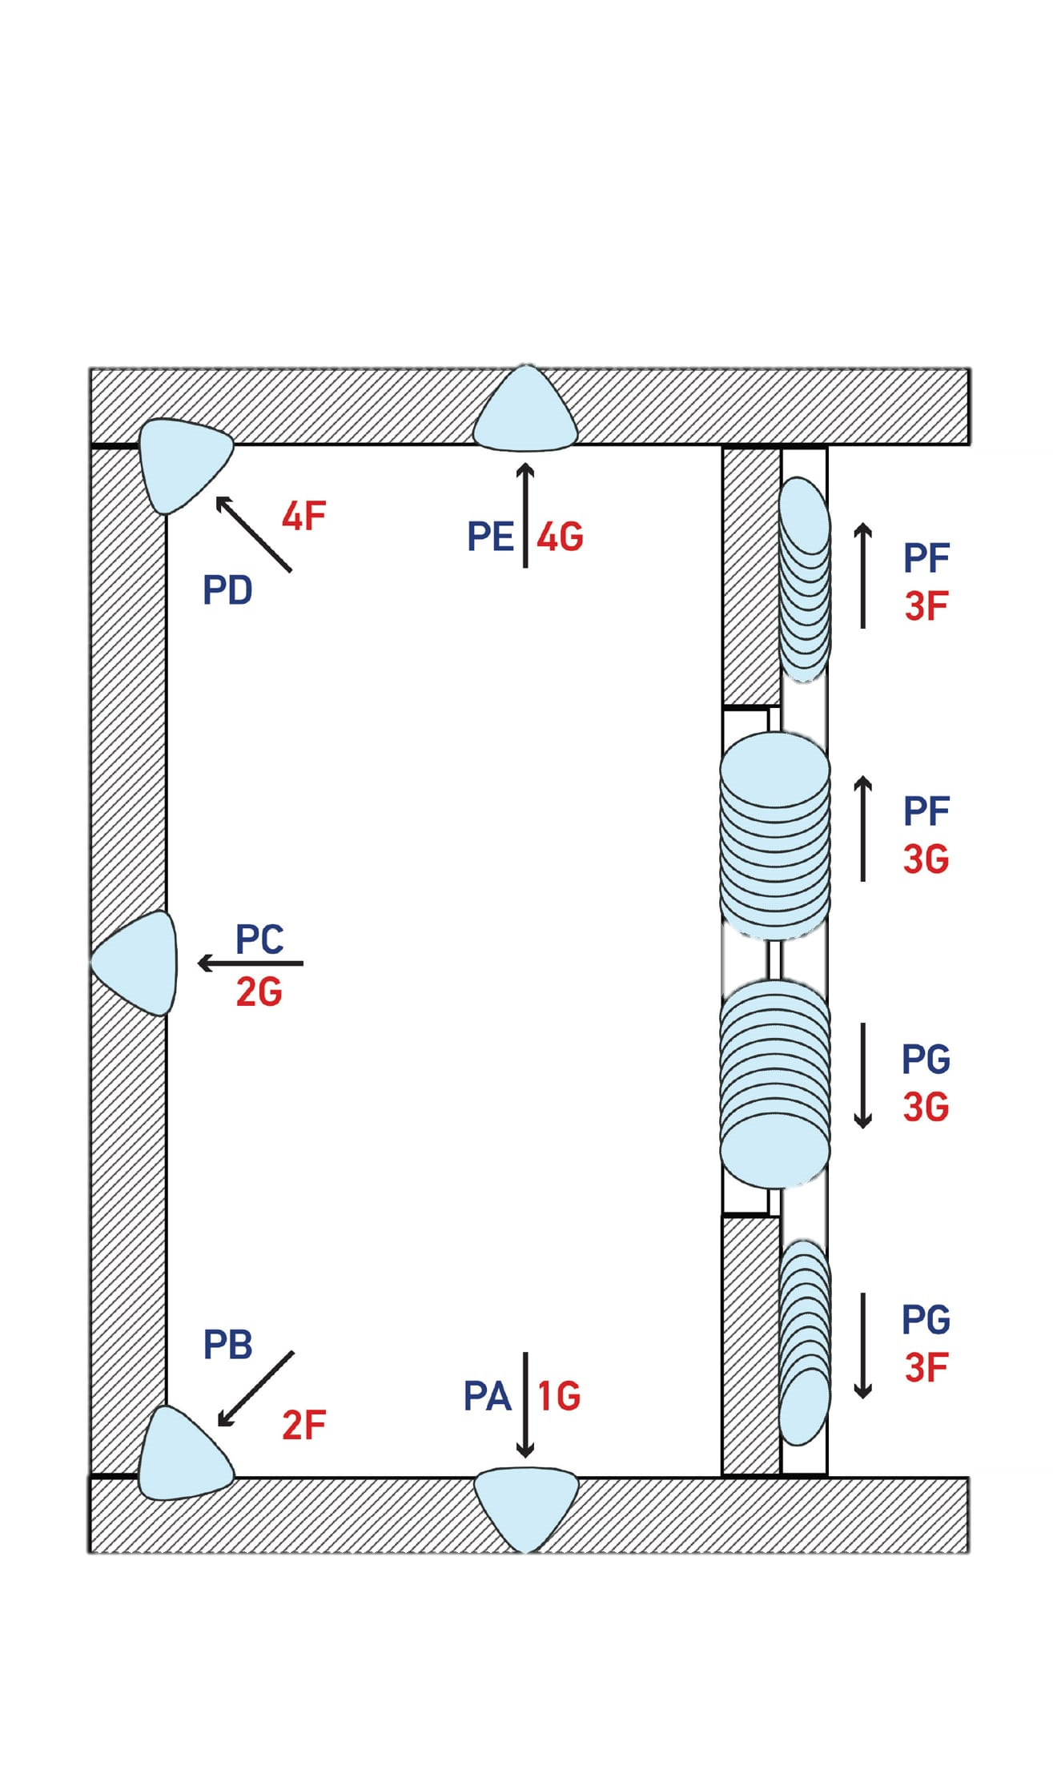
আমাদের আজকের পাঠ
আর্ক ওয়েল্ডিংঃ মিগ ও টিগ

Slide 6
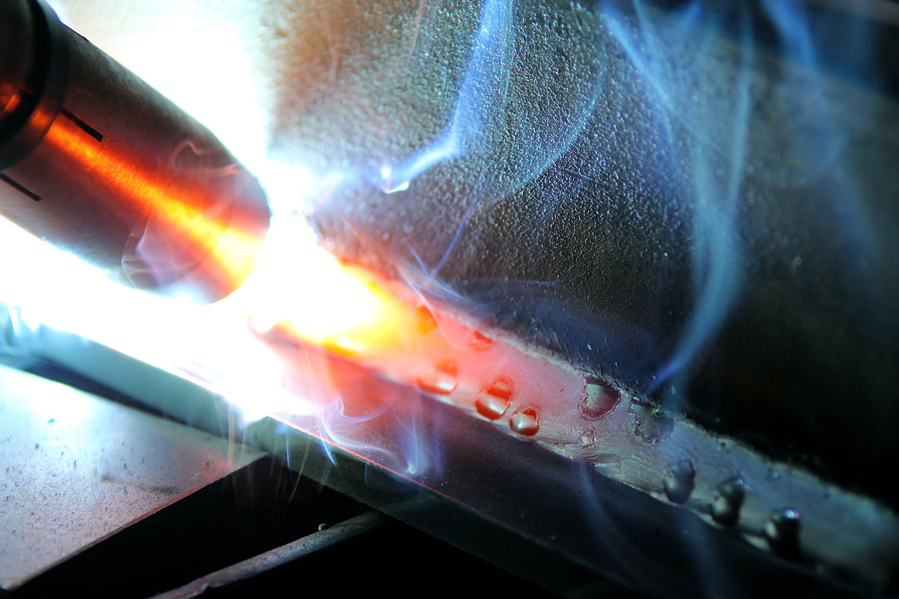
আর্ক ওয়েল্ডিং (ARC Welding)
বৈদ্যুতিক স্ফূলিঙ্গের মাধ্যমে দুটি ধাতব পদার্থকে তীব্র উত্তাপের মাধ্যমে জোড়া লাগানো

Slide 7
শিখনফল
আর্ক ওয়েল্ডিং কী তা বলতে পারবে
ওয়েল্ডিং এর পজিশন গুলো বলতে পারবে
MIG ও TIG এর অর্থ বলতে পারবে
MIG ও TIG পার্থক্য বর্ণনা করতে পারবে

Slide 8
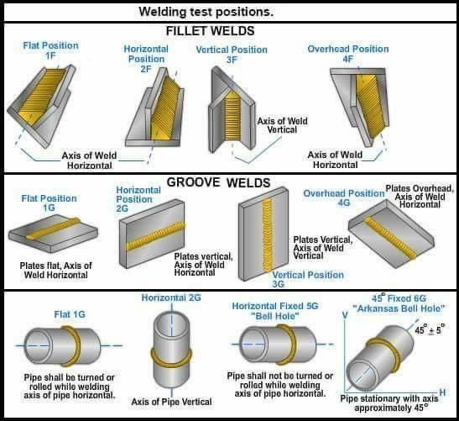

Slide 10
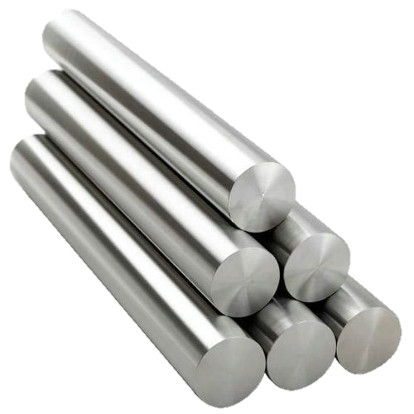
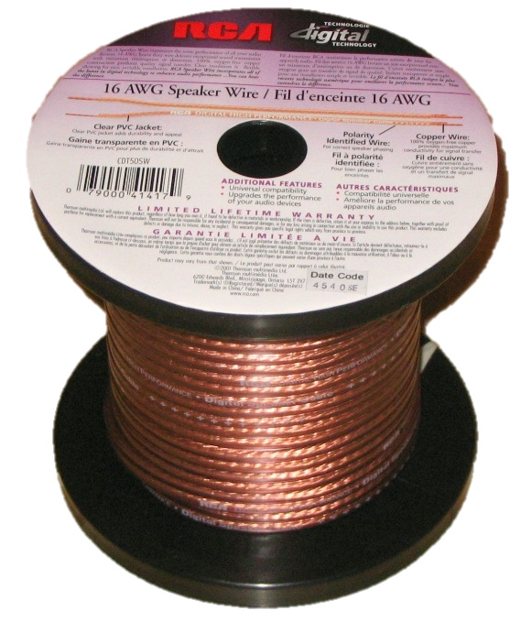
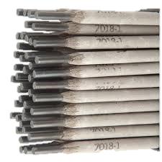
Wire, Rod & Shaft
Wire : Dia<6mm
Rod : Dia=6mm-25mm
Shaft : Dia > 25mm

Slide 11
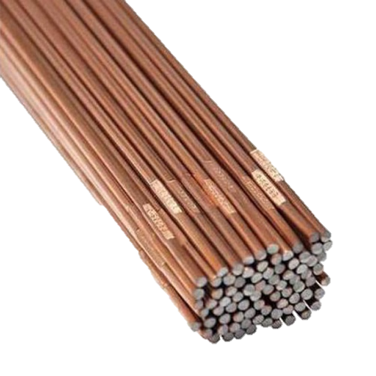
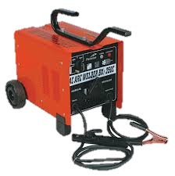
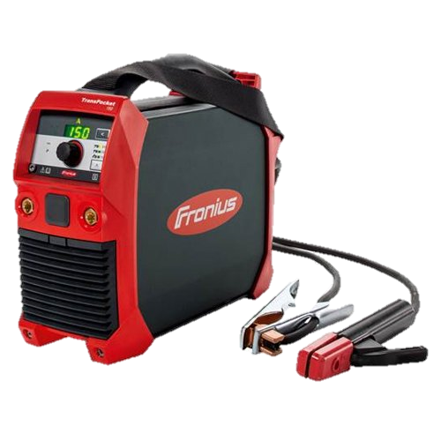
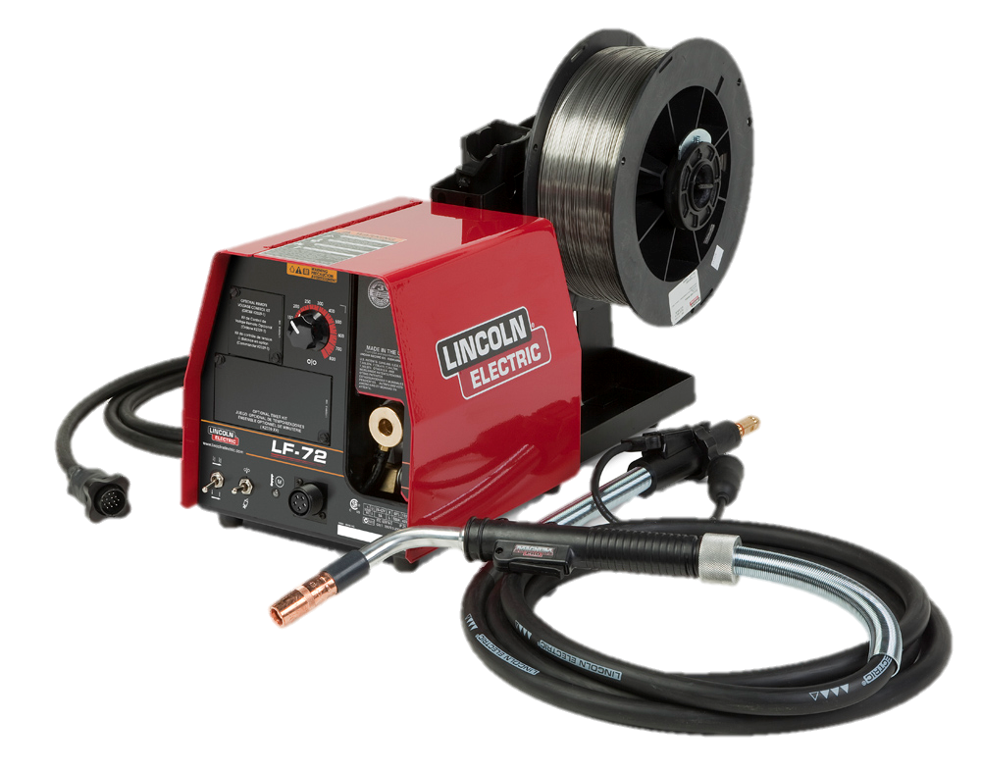
আর্ক ওয়েল্ডিং মেশিন
CO2 gas
Ar gas
TIG ওয়েল্ডিং মেশিন
MIG ওয়েল্ডিং মেশিন
ARC ওয়েল্ডিং মেশিন

Slide 12
MiG Welding

Slide 13
TIG Welding

Slide 14
মূল্যায়ন
× আবার চেষ্টা কর
√ উত্তর সঠিক হয়েছে
১। আর্ক ওয়েল্ডিং এর কাজ কী?
(ক) অস্থায়ী জোড়-এর জন্য
(খ) জোড় খোলার জন্য
(গ) ভাঁজ দেয়ার জন্য
(ঘ) স্থায়ী জোড়-এর জন্য
2। পাইপ ওয়েল্ডিং পজিশন কত প্রকার?
(ক) 5
(খ) ১
(গ) 4
(ঘ) ২
বিঃদ্রঃ ট্রিগার ব্যবহার করুন!
Notes:
সঠিক উত্তরের জন্য স্লাইড শো-তে গিয়ে অপশন গুলোতে ক্লিক করতে হবে।

Slide 15
মূল্যায়ন
আর্ক ওয়েল্ডিং কি?
ওয়েল্ডিং পজিশন গুলো কী কী ?
MIG ও TIG ওয়েল্ডিং এর পার্থক্য বর্ণনা কর
Notes:
দুটি ধাতব পদার্থকে তীব্র উত্তাপের মাধ্যমে গলিয়ে পরস্পরের সাথে জোড়া লাগানোকে ওয়েল্ডিং স্থায়ী জ়োড় বলে।

Slide 16
বাড়ীর কাজ
ওয়েল্ডিং এর পজিশন গুলো চিত্রসহ লিখে আনবে

Slide 17
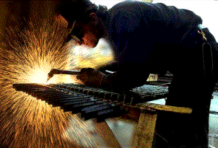
ধন্যবাদ

